Slide 1


PHÒNG GD & ĐT QUẬN LONG BIÊN
TRƯỜNG TIỂU HỌC GIA QUẤT
NÀM
MÔN TIẾNG VIỆT – LỚP 1
BÀI 32: on ôn ơn

Slide 2

TIẾT 1
NÀM

Slide 3

ÔN BÀI CŨ

Slide 4
an, ăn, ân
bận, gần, bản, lặn, gắn
khăn rằn, quả mận, bạn thân

Slide 5
Đàn gà cứ tha thẩn gần chân mẹ. Đã có mẹ che chắn, cả đàn chả sợ gì lũ quạ dữ.

Slide 6
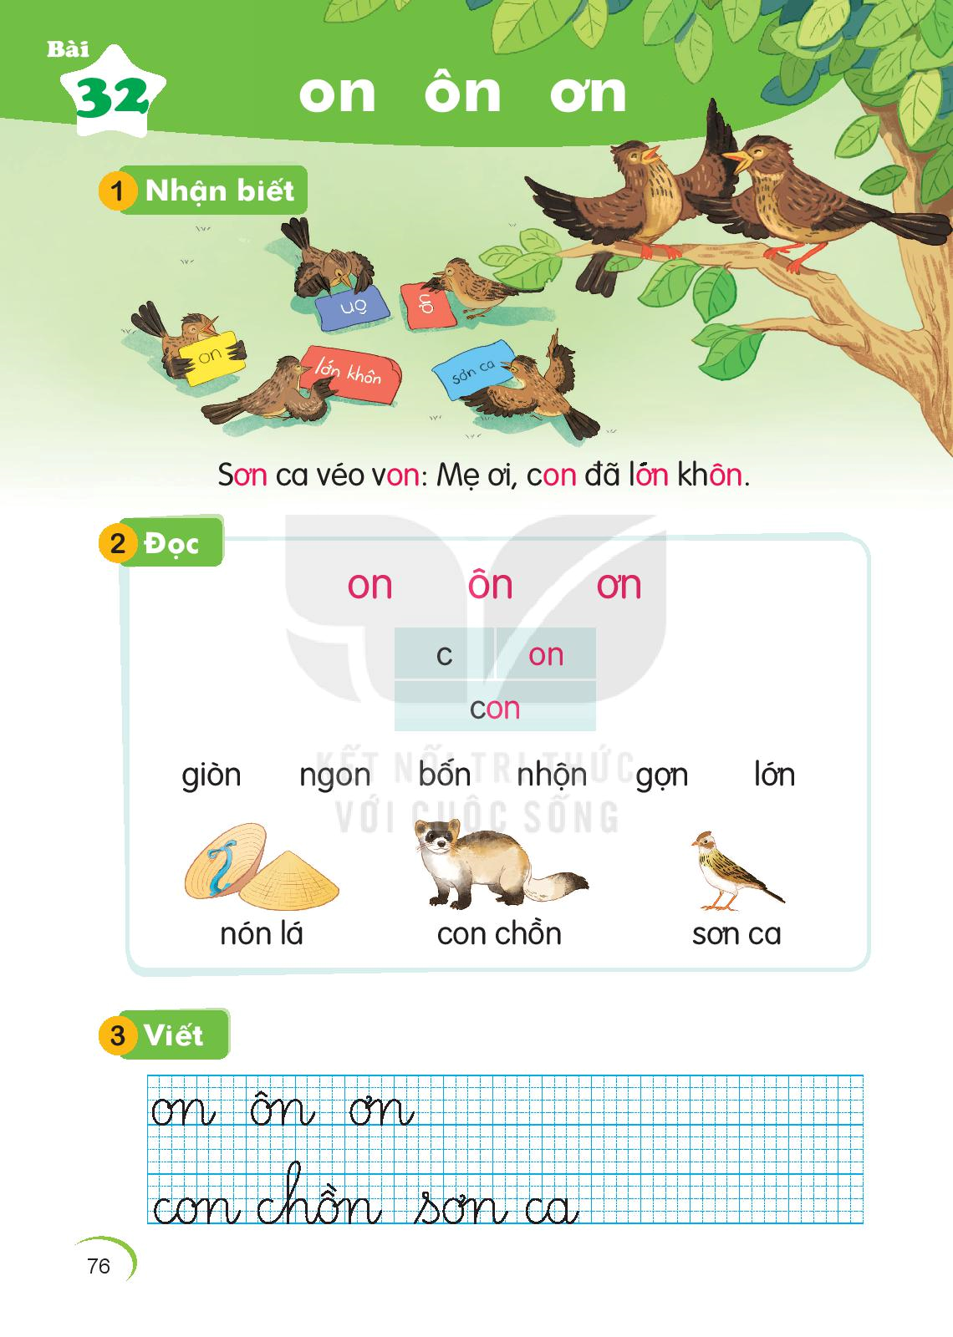
Sơn ca véo von: Mẹ ơi, con đã lớn khôn.

Slide 7
Sơn ca véo von: Mẹ ơi, con đã lớn khôn.

Slide 8

on ôn ơn
on ôn ơn
c
on
con
giòn
ngon
bốn
nhộn
gợn
lớn

Slide 9
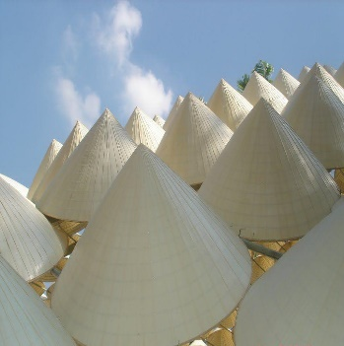
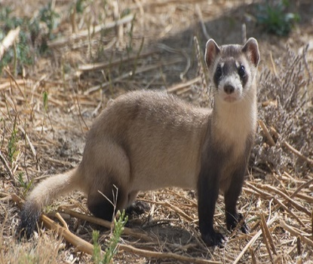
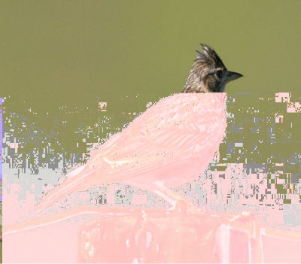
on ôn ơn
on ôn ơn
c
on
con
giòn
ngon
bốn
nhộn
gợn
lớn
nón lá
con chồn
sơn ca

Slide 10








Thư Giãn

Slide 11

Viết bảng con

Slide 12
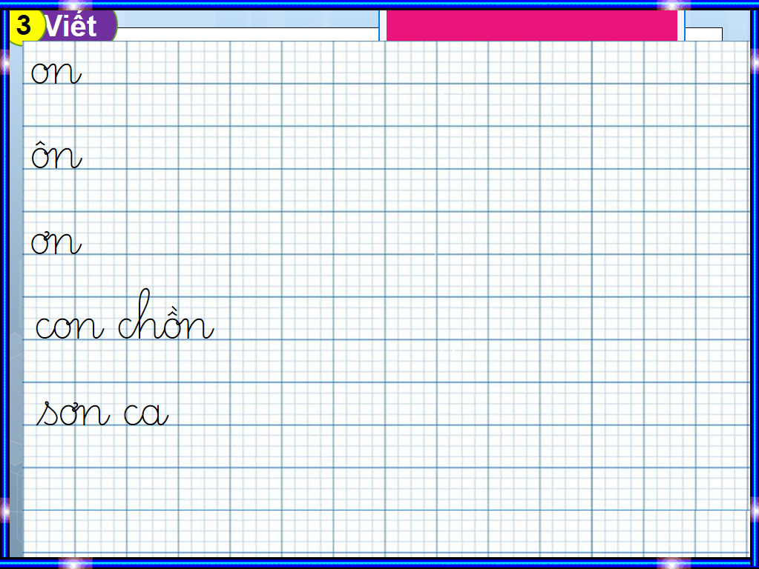

Slide 13
TIẾT 2
NÀM

Slide 14


LuyÖn viÕt vë

Slide 15
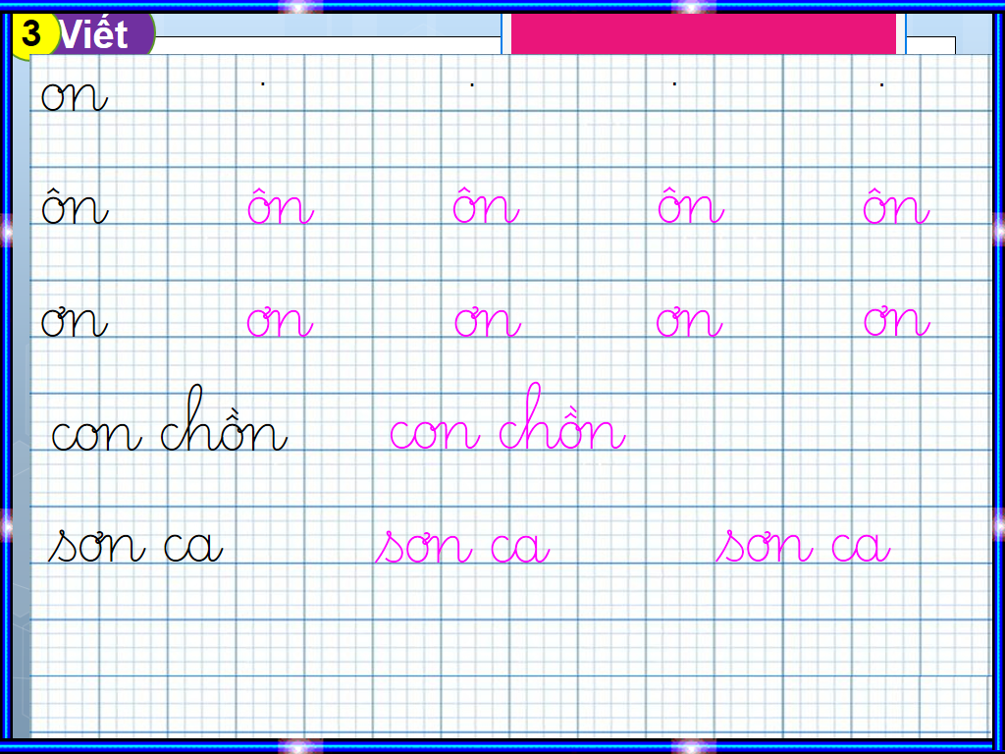

Slide 16
Thư Giãn

Slide 17

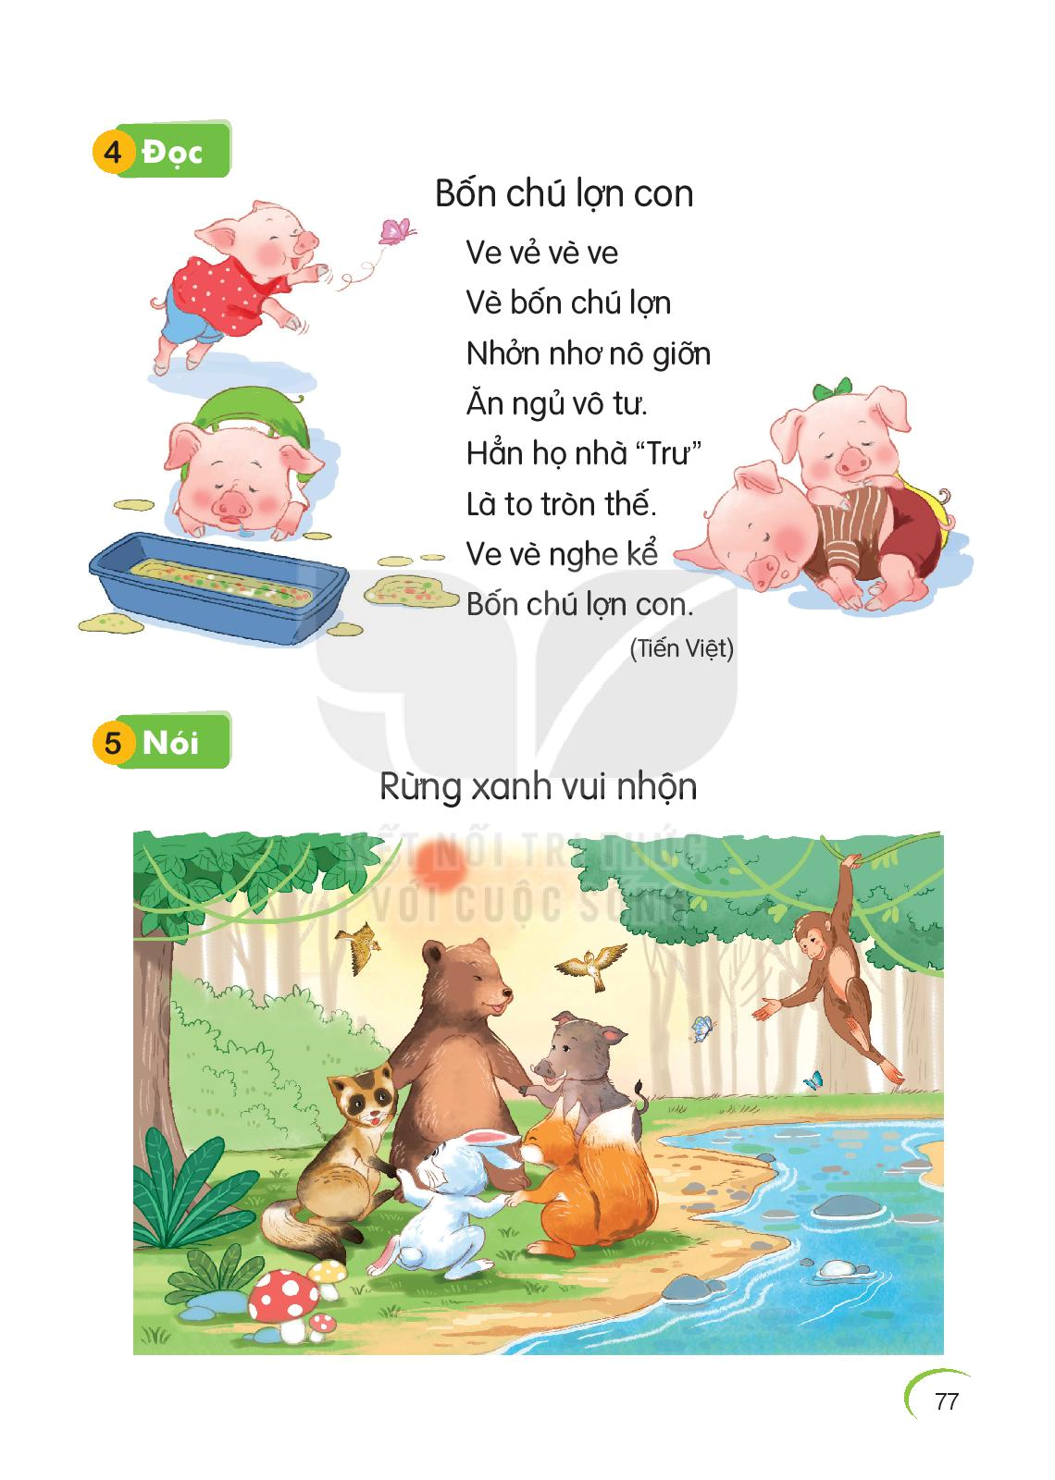

Bốn chú lợn con
Ve vẻ vè ve
Vè bốn chú lợn
Nhởn nhơ nô giỡn
Ăn ngủ vô tư.
Hẳn họ nhà “Trư”
Là to tròn thế.
Ve vè nghe kể
Bốn chú lợn con.

Slide 18

Rừng xanh vui nhộn

Slide 19
Bốn chú lợn con
Ve vẻ vè ve
Vè bốn chú lợn
Nhởn nhơ nô giỡn
Ăn ngủ vô tư.
Hẳn họ nhà “Trư”
Là to tròn thế.
Ve vè nghe kể
Bốn chú lợn con.

